Slide 1
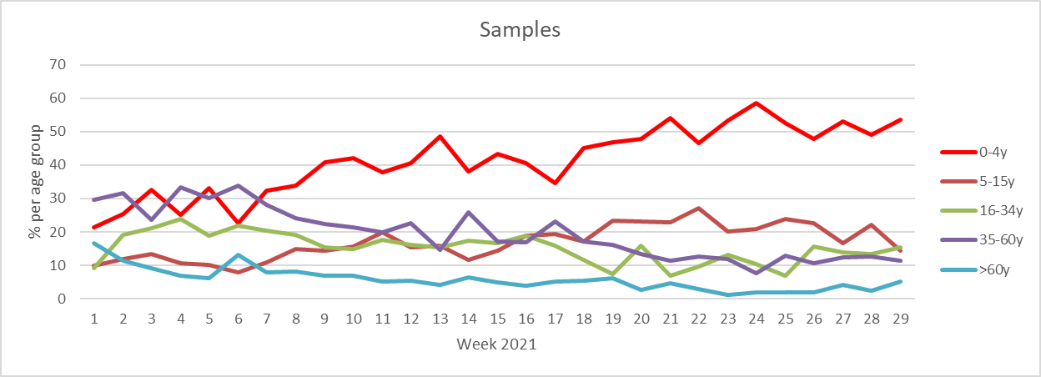
KW29: 97 Einsendungen (-33)
14 Arztpraxen (-19)
2020/21 Sentinel bis KW29: 5773
2019/20 Sentinel
gesamt: 4637
77% positive Virusnachweise (-3%)
keine Influenzavirusnachweise, kein SARS-CoV-2
1x Dreifachinfektion PIV,HRV,NL63 (58 Jahre)
1x Vierfachinfektion PIV,HRV,NL63,OC43 (20 Jahre)
Rekrutierung neuer Sentinelpraxen
Aktive Betreuung
Kurier
SARS-CoV-2 Diagnostik

Slide 2
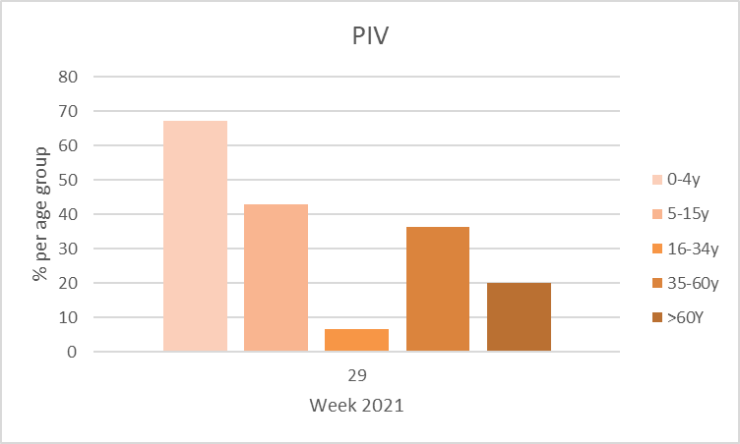
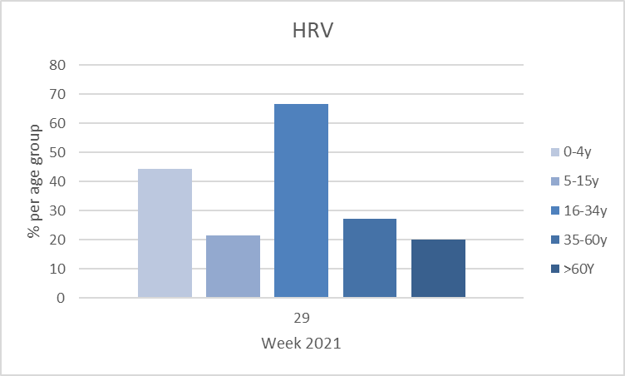
Partieller Lockdown
Lockdown
Ostern
alle PIV-3

Slide 3
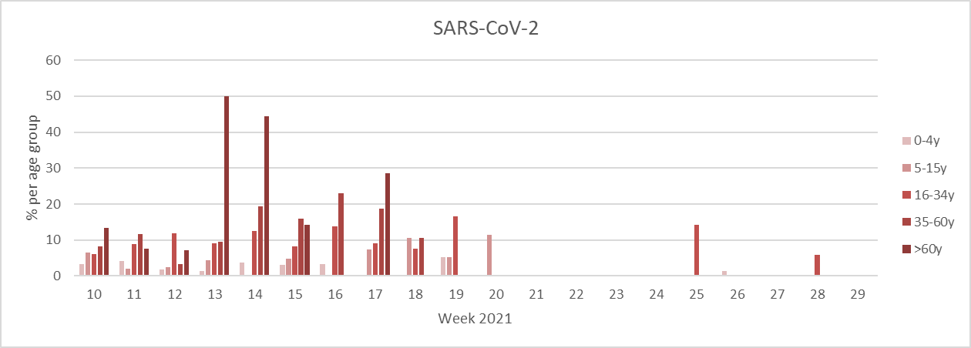
Delta
Delta
Alpha

Slide 4
